Slide 1



ソフトウェア進化研究の
分類と動向
コンピュータソフトウェア Vol. 29 No.3(2012) pp.3-28
大森隆行 丸山勝久 林晋平 沢田篤史

Slide 2
本論文は
ソフトウェアは，利用者を満足させ続けるために絶えず進化しなければならない
ソフトウェア進化に関連する研究を，手法，対象，目的という3つの視点から分類する

Slide 3
ソフトウェア進化とは
一旦出荷されたソフトウェアに対する変更を受け入れる仕組みや活動
従来はソフトウェア保守として捉えられていた
ソフトウェアそのものの変化だけでなく，その環境の共進化で考える
ソフトウェア進化の意味は多種多様

Slide 4
初期の研究
科学的観点
  ソフトウェア進化の現象を観察
  進化の本質（what，why）を解明
  規則性を見つけ出す
工学的観点
  進化の実現，制御したりするための技術の探求
  ソフトウェアをどのように進化させるか（how）が主眼
  1990年後半以降のソフトウェア進化の研究に多く見られる

Slide 5
ソフトウェア進化研究の分類
進化に特化した技術があるわけでなく，開発や保守関連の技術側面からのアプローチが重要
手法（Method）
  目的を達成するためのアプローチや手段
対象（Target）
  進化の対象
目的（Objective）
  手法の利用目的や手法による達成目標

Slide 6
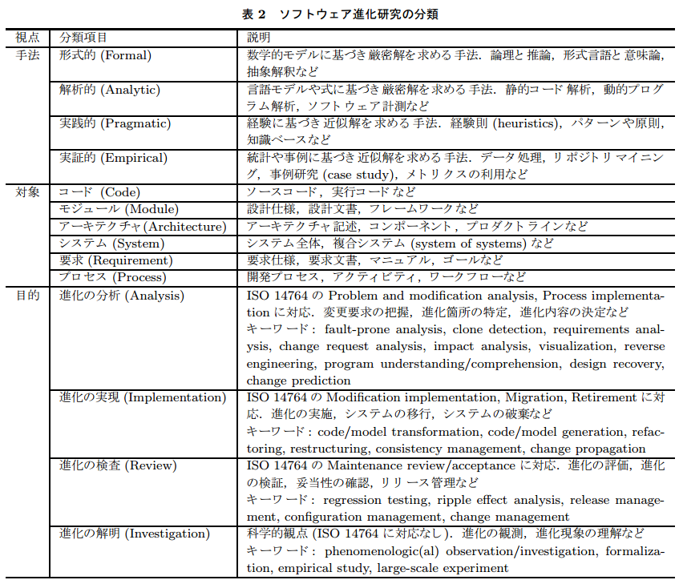
ソフトウェア進化研究の分類（表）

Slide 7
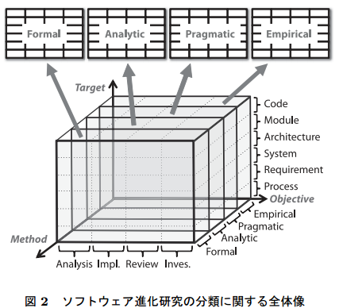
分類に関する全体像
三つの分類の視点（手法，対象，目的）を軸とする三次元空間
重複の少ない「手法」の観点でそれぞれ文献調査の結果を示す

Slide 8
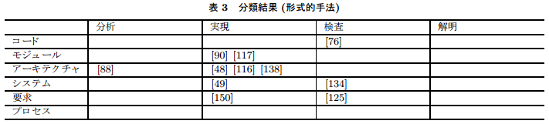
形式的手法に関する研究
アーキテクチャの進化を扱う手法
  [48]
  再構成可能とするためのアーキテクチャ言語Clockを提案
  [116]
  要求保証契約という形式的概念を導入したモデルの提案

Slide 9
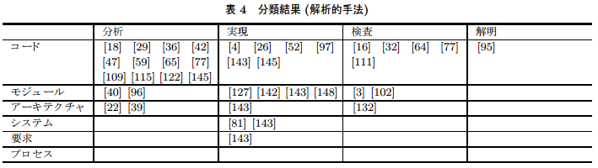
解析的手法に関する研究
コードの進化を扱う手法
  [122]
  例外フローを可視化する分析ツールの提案
  [42]
  横断的に発生するソフトウェア変更から，隠された依存関係を明らかにするための，概念分析

Slide 10
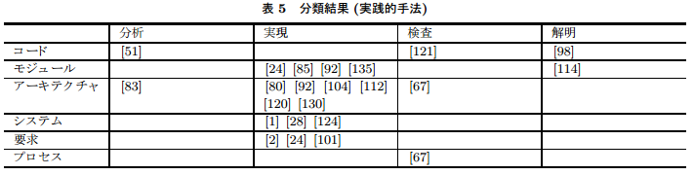
実践的手法に関する研究
アーキテクチャの進化を扱う手法
  [104]
  ソフトウェアシステムの動的な変更を支援するツール
  [112]
  将来の再利用や進化に強い直交型ソフトウェアアーキテクチャの提案

Slide 11
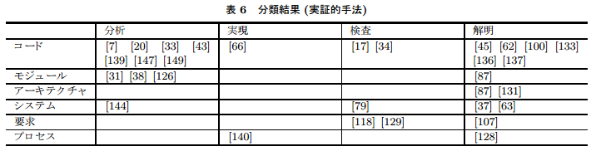
実証的手法に関する研究
コードの進化を扱う手法
  [7]
  ソフトウェア変更をベクトルで表現し，バグを引き起こす変更を識別する手法
  [45]
  各バージョンのクローンからクローンの進化を追跡

Slide 12
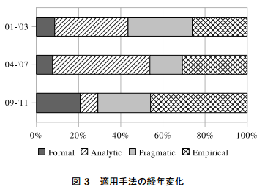
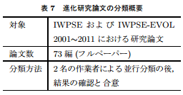
適用手法の動向
実証的手法の増加
  進化機構の解明や支援技術の実現に実証的手法が適用できることを指摘した基調講演（ISPSE2000，Lehman）がきっかけ
解析的手法の現象
  進化の支援を支える基盤技術として変わりつつあることの表れである

Slide 13
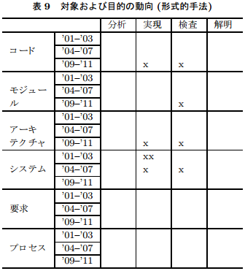
対象および支援目的の動向（形式的）
進化支援の対象
  プロダクト全体（要求除く）
進化支援の目的
  進化の実現と検査
進化とその検査支援に結び付ける形式手法の特徴が表れている

Slide 14
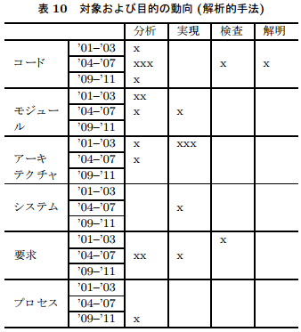
対象および支援目的の動向（解析的）
進化支援の対象
  ソースコード
  モジュール
進化支援の目的
  依存関係，欠陥の原因の発見
どんな対象に対する進化支援かだけでなく，何を解析の対象とするか

Slide 15
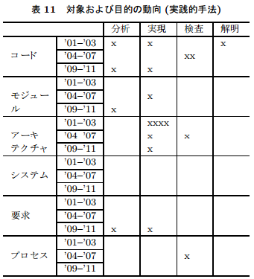
対象および支援目的の動向（実践的）
進化支援の対象
  アーキテクチャが多い
進化支援の目的
  進化の実現が多い
重大な設計判断を支援するには経験則の確立が欠かせない

Slide 16
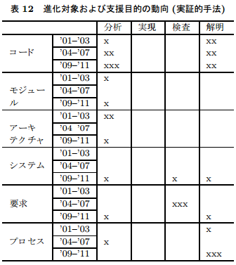
対象および支援目的の動向（実証的）
進化支援の対象
  ソースコード中心
  プロダクト全般とプロセス
進化支援の目的
  進化の解明
大量のデータから進化という作業の本質を解明することがテーマ

Slide 17
今後の展望
実証的手法を適用した研究が下流プロダクトから上流プロダクトへ領域を拡大
抽象度の高い創造的な進化の実現は個別性が高いため，実践経験に裏付けされたモデルが必要
一つの手法だけで全ては解決しないので，各手法の利点を活かし，欠点を補うよう連携，融合させる

